Slide 1
AYUNTAMIENTO DE SAN PEDRO TLAQUEPAQUE
GOBIERNO 2018 - 2021
Secretaria General del Ayuntamiento
Dirección de Delegaciones y Agencias Municipales
DELEGACIÓN MUNICIPAL DE TATEPOSCO
INFORME MAYO 2021

Slide 2
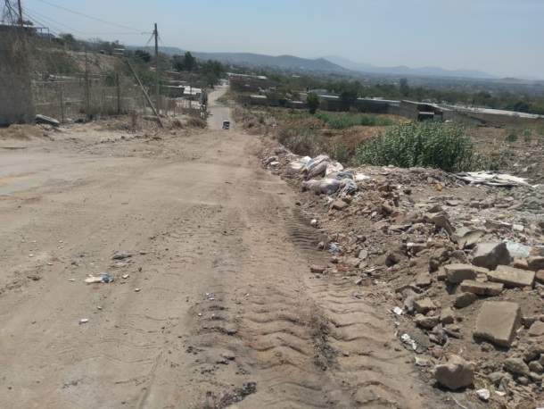
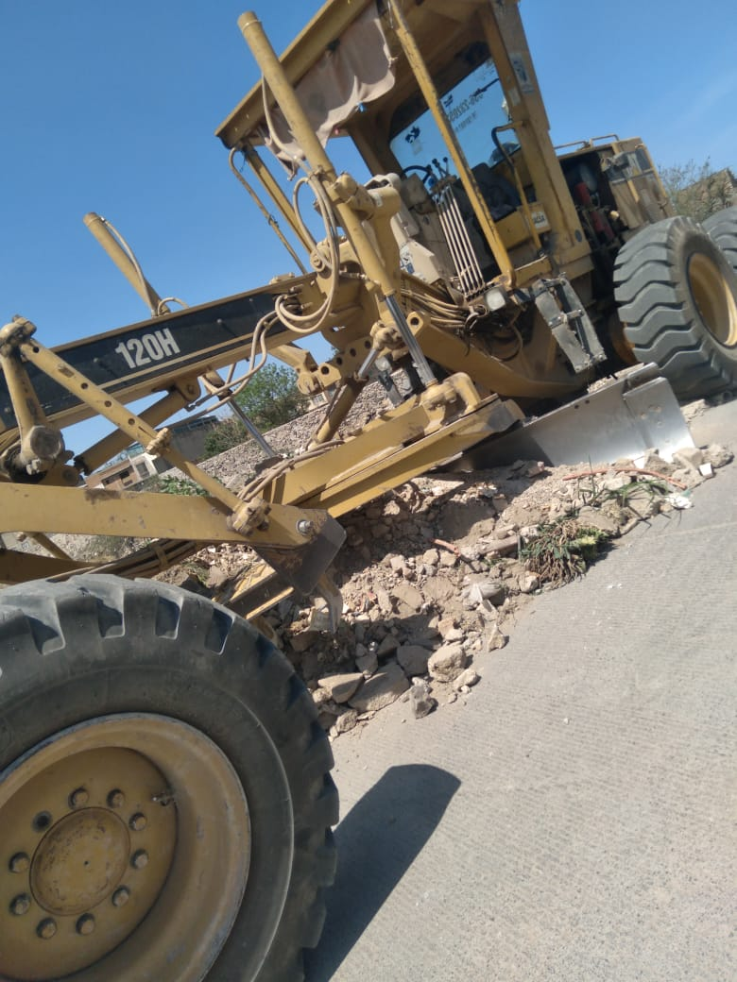
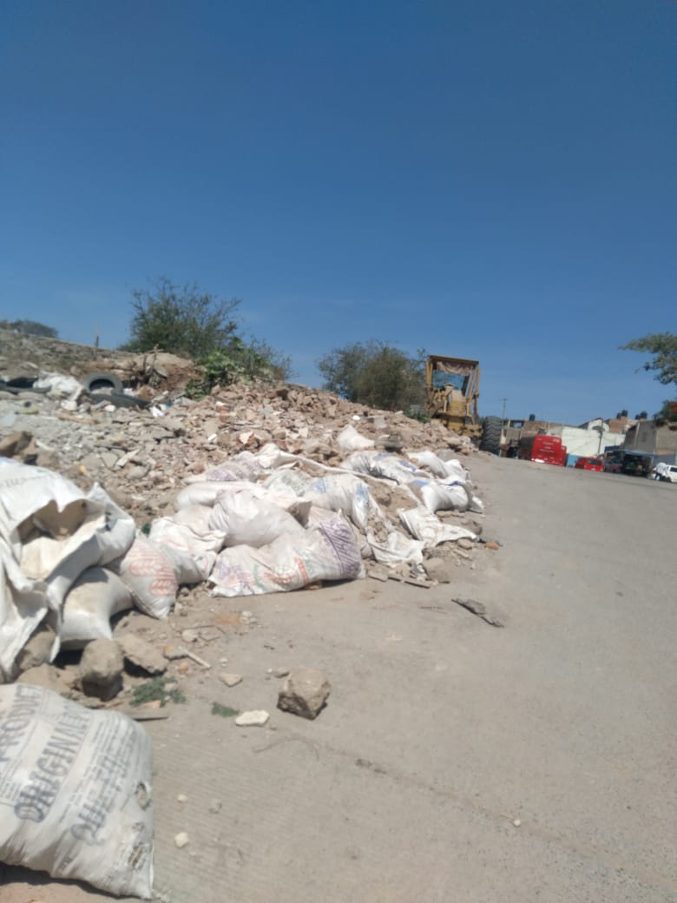
3. Visitas a Colonias/Levantamiento y requerimientos de servicios
MAYO 2021
MAYO
Se realizo una visita por personal de esta Delegación a la calle Poza Rica salida a san Pedrito, esto para verificar los trabajos de nivelación que se están realizando por parte del Departamento de Maquinaria Pesada.

Slide 3
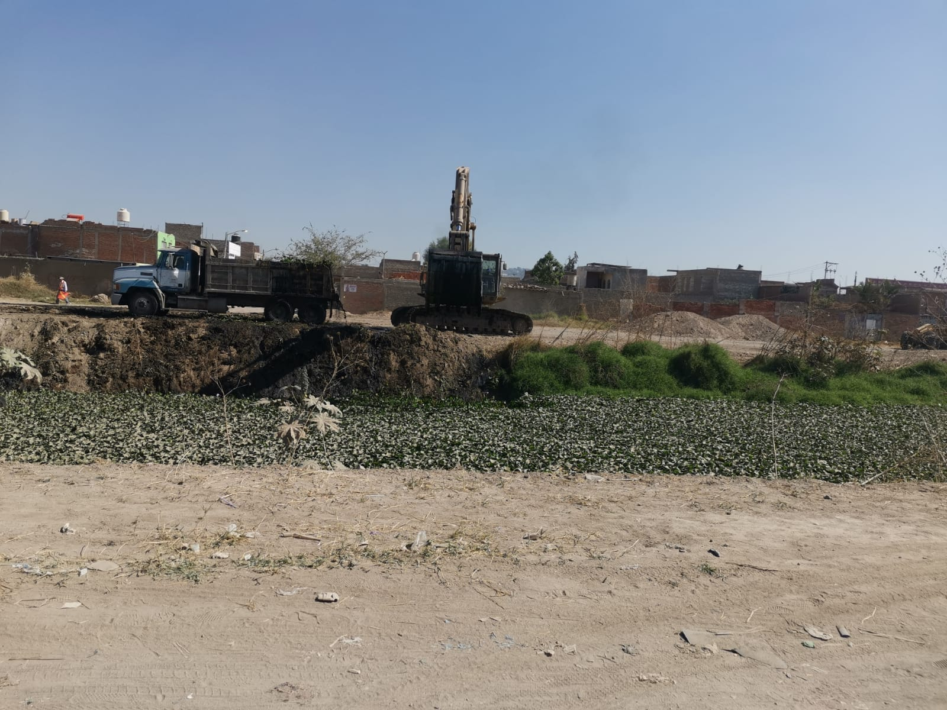
3. Visitas a Colonias//levantamiento y requerimiento de servicios
MAYO 2021
MAYO
Continuamos con la limpieza de canal ubicado en la av. san Martín en la Colonia Parques de la Victoria esto como medida de prevención ante el temporal de lluvias, trabajo realizado por el Departamento de Maquinaria Pesada

Slide 4
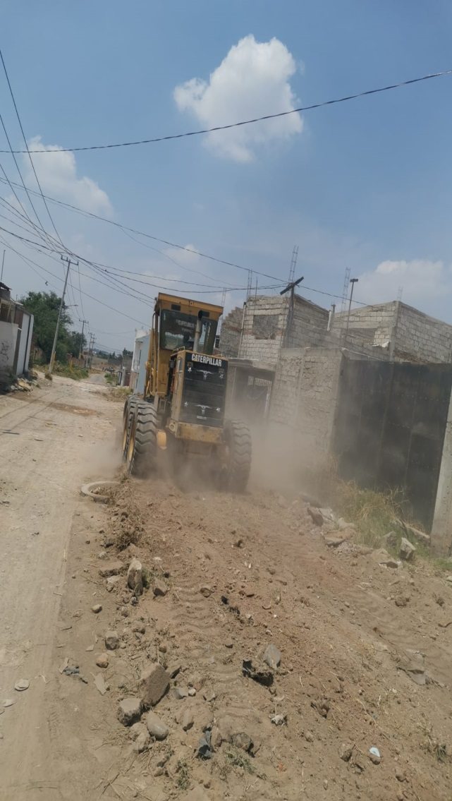
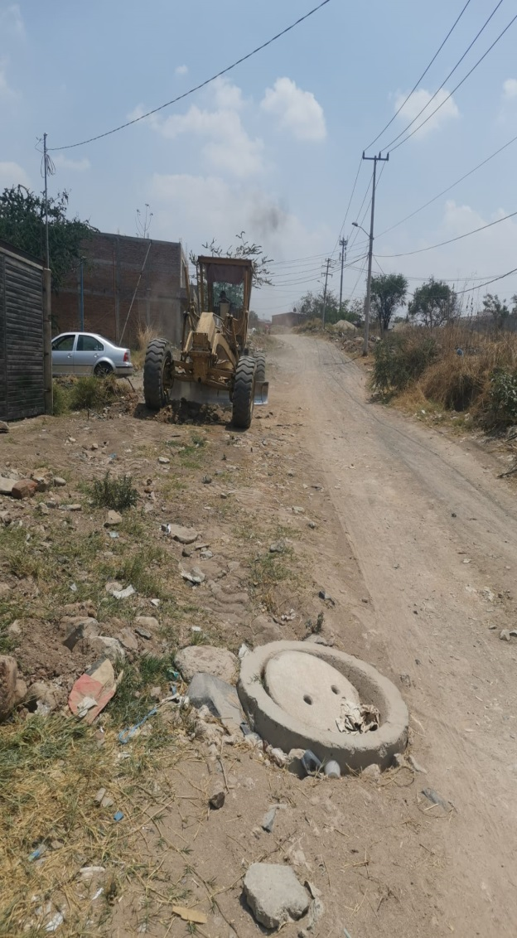
3. Visitas a Colonias/levantamiento requerimiento de servicios
MAYO 2021
MAYO
Se llevo a cabo la nivelación de la calle Arroyo, de la colonia los Puestos, esto en atención de los ciudadanos habitantes de la zona, trabajo realizado por el Departamento de Maquinaria Pesada.

Slide 5
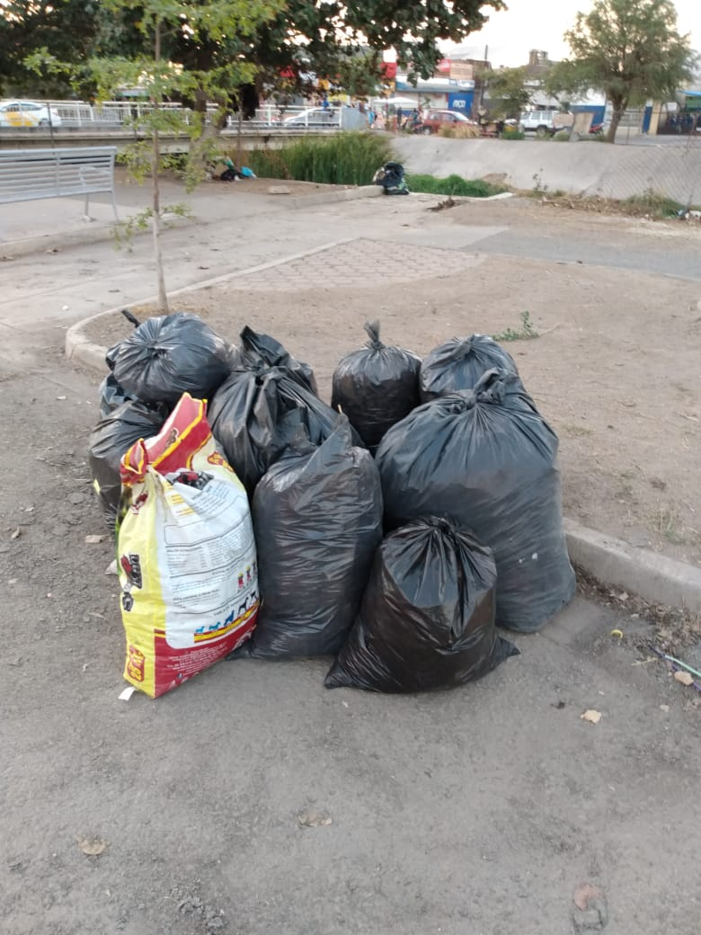
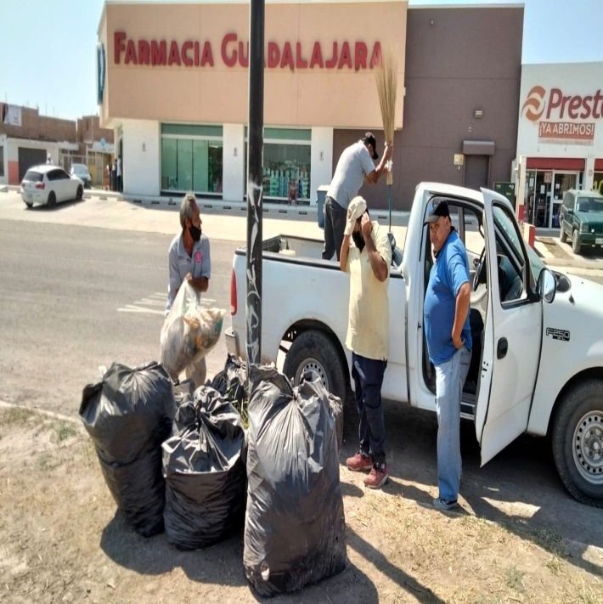
4. Brigadas de Mantenimiento y Recuperación de espacios Públicos.
MAYO 2020
MAYO
Se llevan acabo los operativos de limpieza de maleza y basura en diferentes puntos en esta ocasión le toco a Fraccionamiento Parques de la victoria, en av. San Martin al cruce con av. Ángel el Zapopan Romero, esto para mejorar la imagen y brindar un mejor entorno a ciudadanos habitantes de la zona, trabajo realizado por personal del departamento de Aseo Publico.

Slide 6
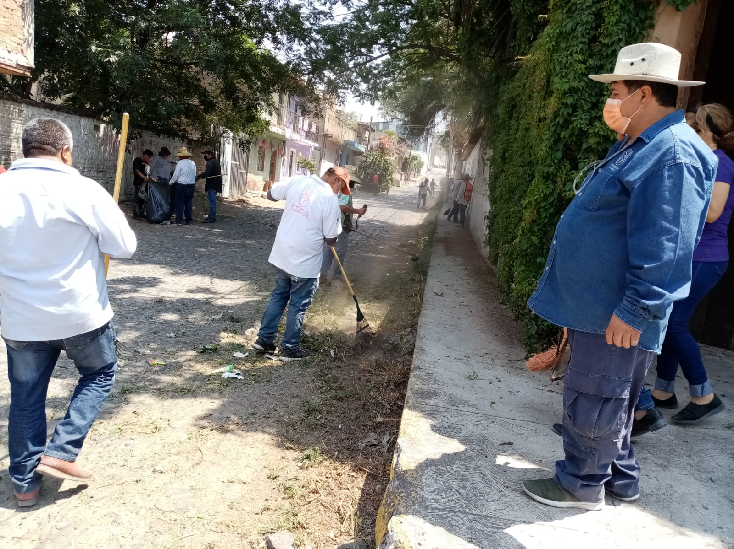
4.- . BRIGADAS DE MANTENIMIENTO Y RECUPERACION DE ESPACIOS PUBLICOS
MAYO 2021
Mayo
Personal de la Delegación Tateposco asiste en apoyo a operativos de limpieza a la Delegación López Cotilla.
, esto en atención de ciudadanos de la Colonia Tateposco

Slide 7
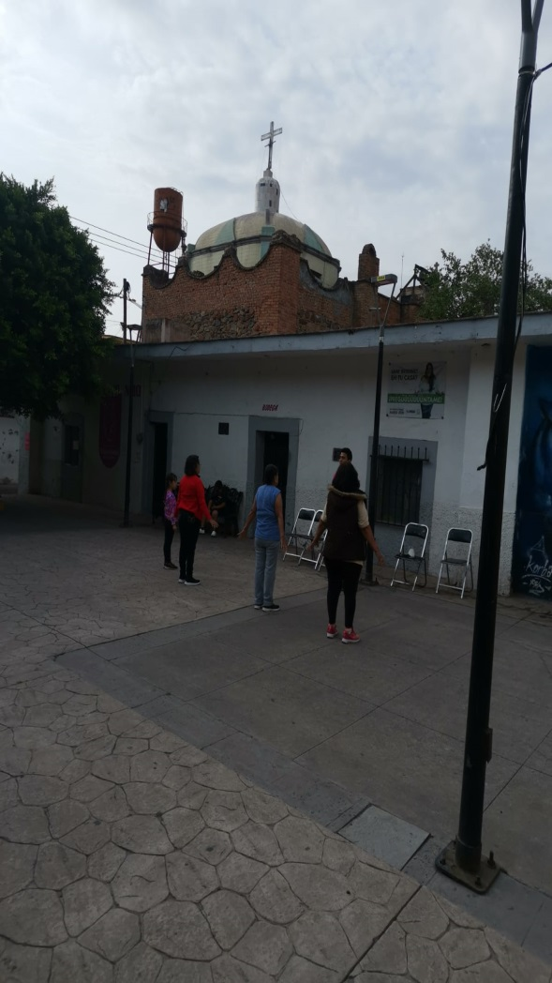
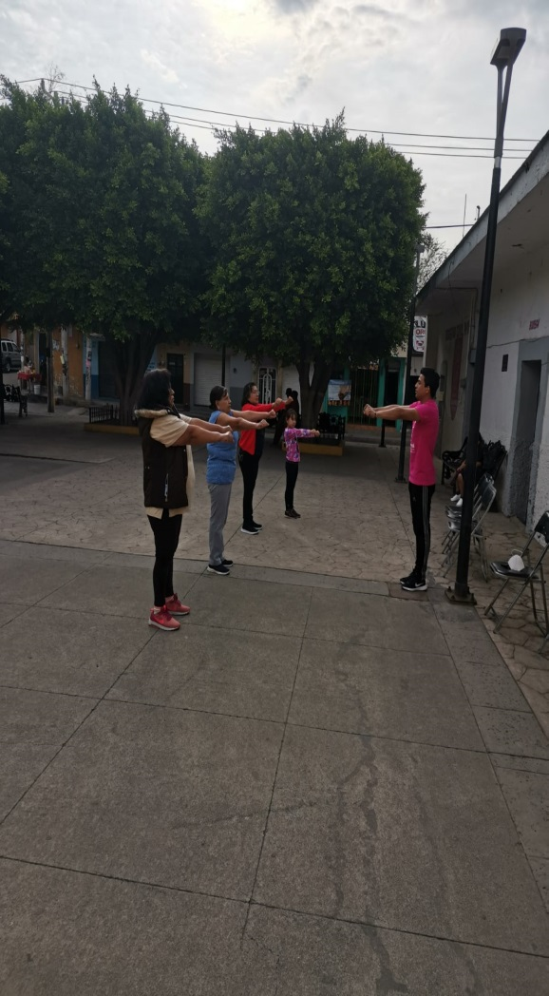
5. Apoyo a otras dependencias
mayo2021
MAYO
Se esta llevando a cabo el Programa de « Activación para adultos mayores y niños» por parte del Departamento de Fomento Deportivo, en coordinación con personal de la Delegación Tateposco.

